Slide 1
Belén Puerta del Sol – Conmemorando a San Isidro
Fotografía de mi Propiedad
Creación y Diseño:
V I C E N T E G A R C Í A
Automático

Slide 2
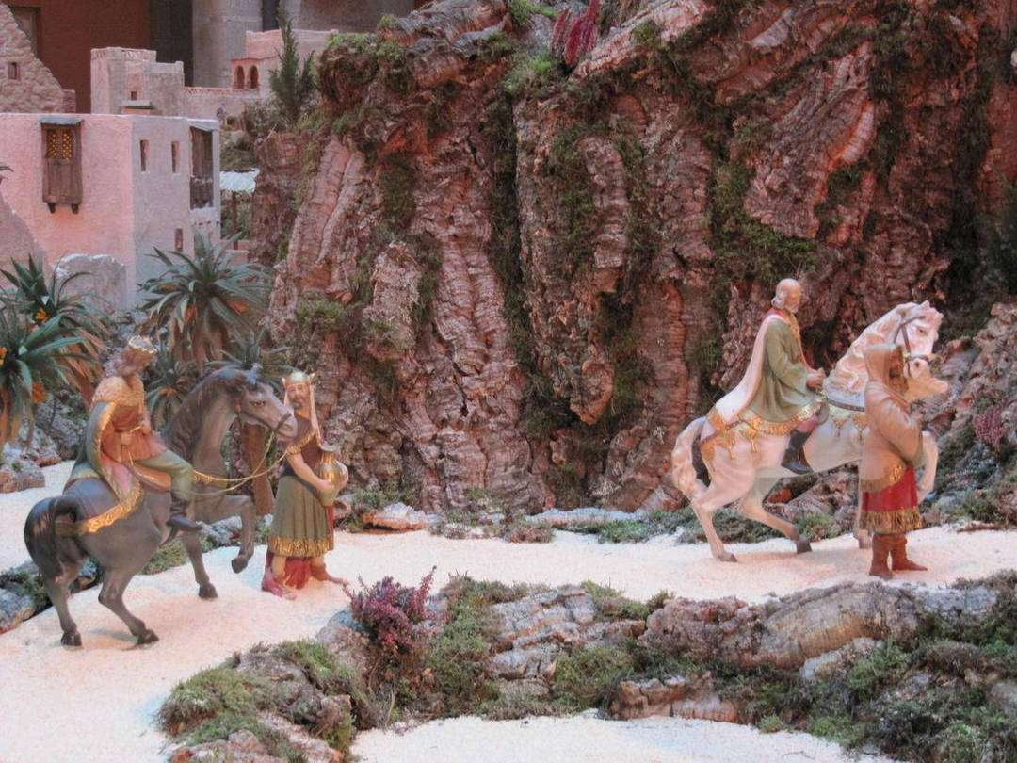
Belén Puerta del Sol
Conmemorando a San Isidro
El belén de la Comunidad de Madrid incorpora a san Isidro en homenaje a los sencillos y humildes. Lo que la Asociación de Belenistas de Madrid monta en el patio central de la Real Casa de Correos, en la Puerta del Sol, por encargo del gobierno regional.
En esta ocasión el elemento más significativo es una cueva que esconde lo que de verdad es importante. Porque, como asegura Luis Antonio Sastre, el diseñador de esta edición, lo más importante en la vida, hay que buscarlo.

Slide 3
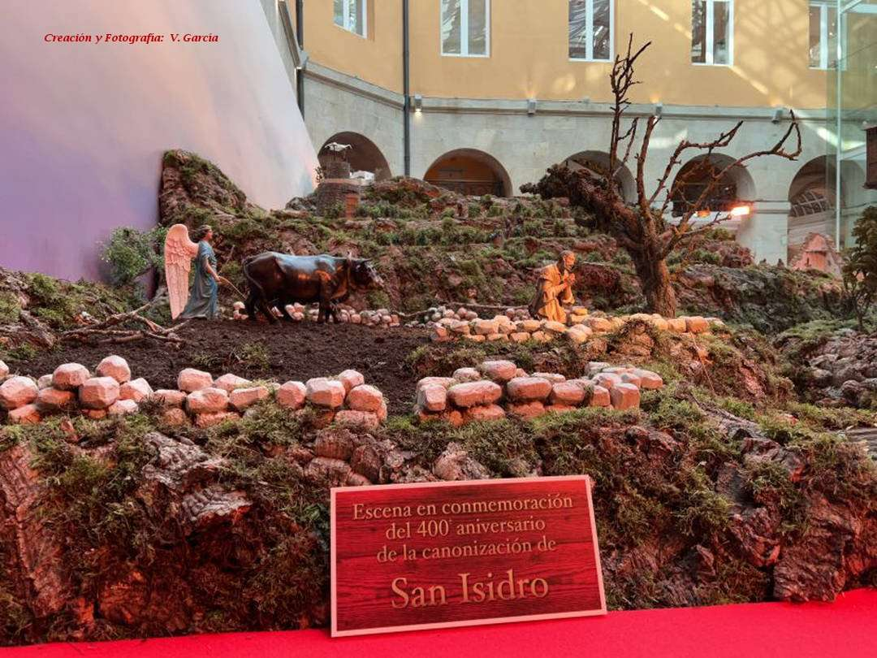
El recorrido del belén comienza, sin embargo, con una de las figuras protagonistas de este año en Madrid: san Isidro Labrador, con motivo del Año Santo con el que se conmemora el 400 aniversario de su canonización.

Slide 4
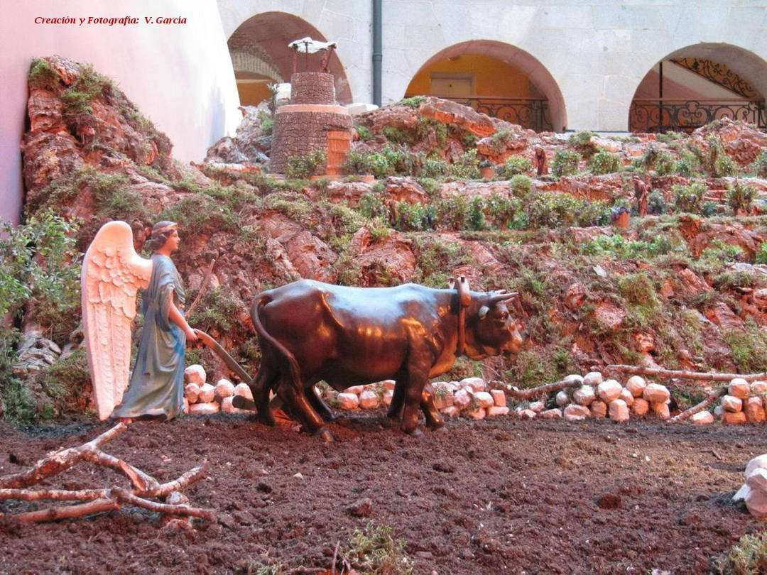
«Fue una petición expresa de la Comunidad», explica Sastre, y así, diseñaron un primer espacio de labranza, enmarcado en una zona de viñedos con 260 cepas «hechas a mano una a una» que recrean la ribera sacra. «Es un homenaje a la agricultura heroica».

Slide 5
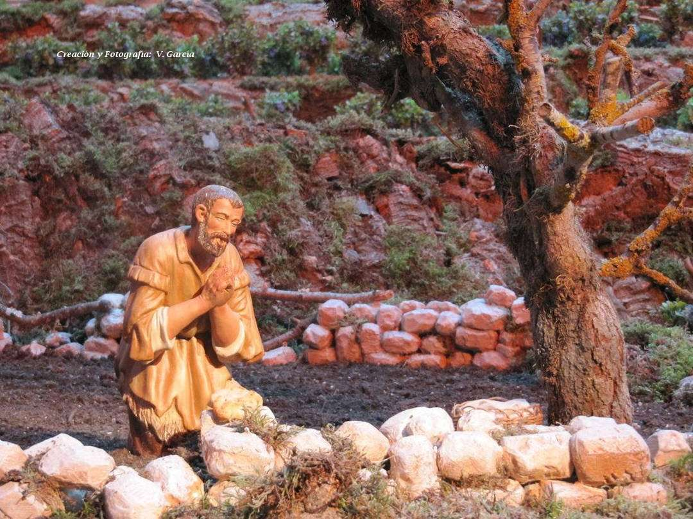
El patrón de Madrid aparece en actitud orante junto a sus bueyes, que aran guiados por un ángel. Es uno de sus milagros más conocidos, representado por unos animales y un ángel que provienen de la parroquia del pueblo de Sastre, en Segovia.

Slide 6
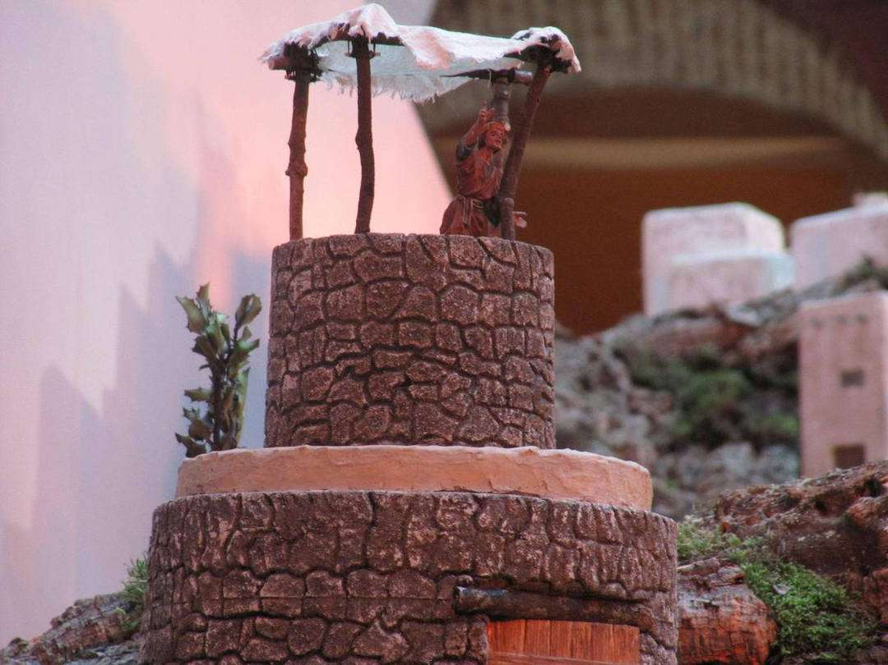
Junto a estos campos, otros en los que brota el agua de una aguijada clavada en la tierra: es otro de los milagros, el que dio precisamente origen a la fuente del santo, en la actual ermita de San Isidro.

Slide 7
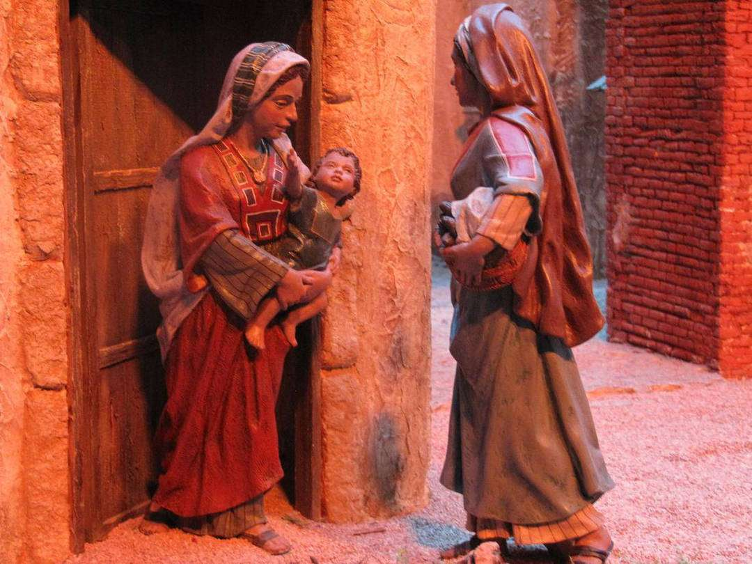
Destacan también las construcciones semi derruidas en recuerdo a todas las zonas en conflicto en el mundo con un «guiño especial a Ucrania».

Slide 8
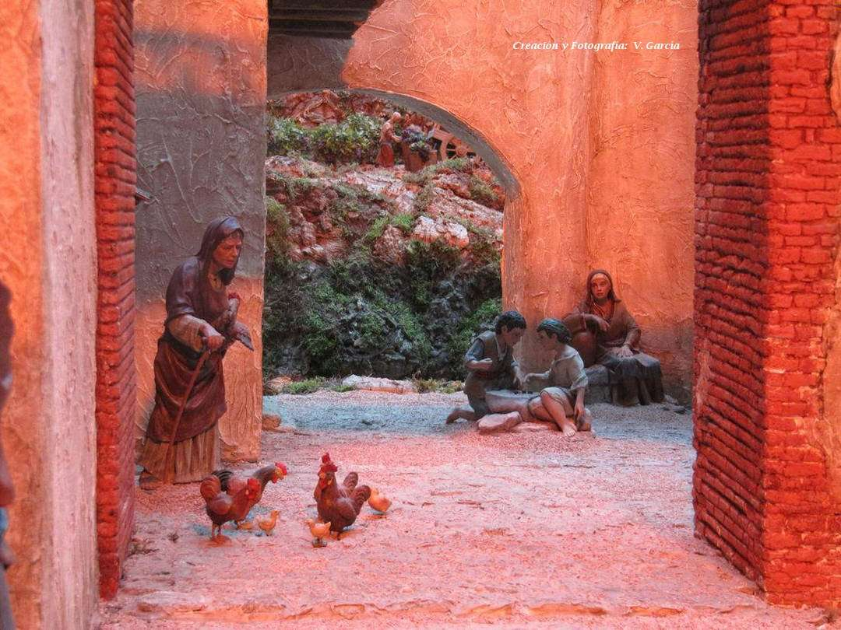
De hecho, en una de ellas se aprecian dos telas de color amarillo y azul y, además, otro de los elementos del belén, el trigal, ha sido realizado por una refugiada ucraniana en Madrid.

Slide 9
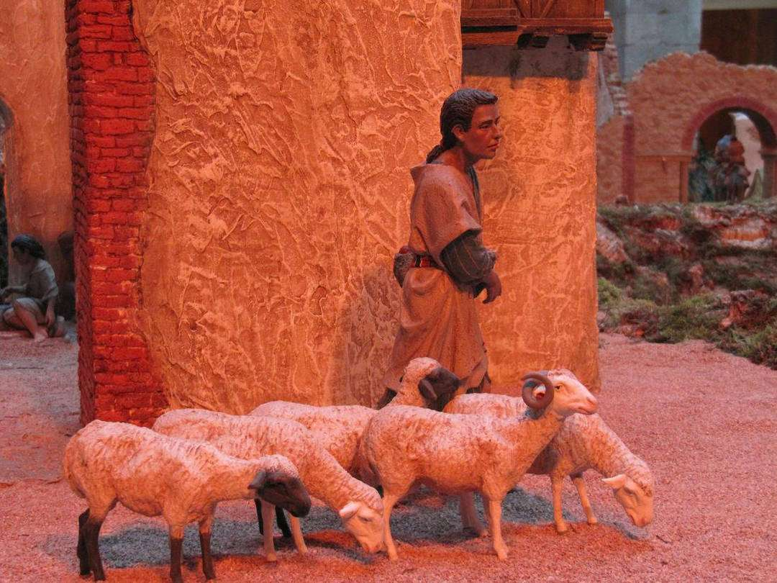
En esa llamada del belén a interrogarse, a buscar, se invita al espectador a ir haciendo un recorrido que, tras la primera escena de san Isidro, continúa en la Anunciación.

Slide 10
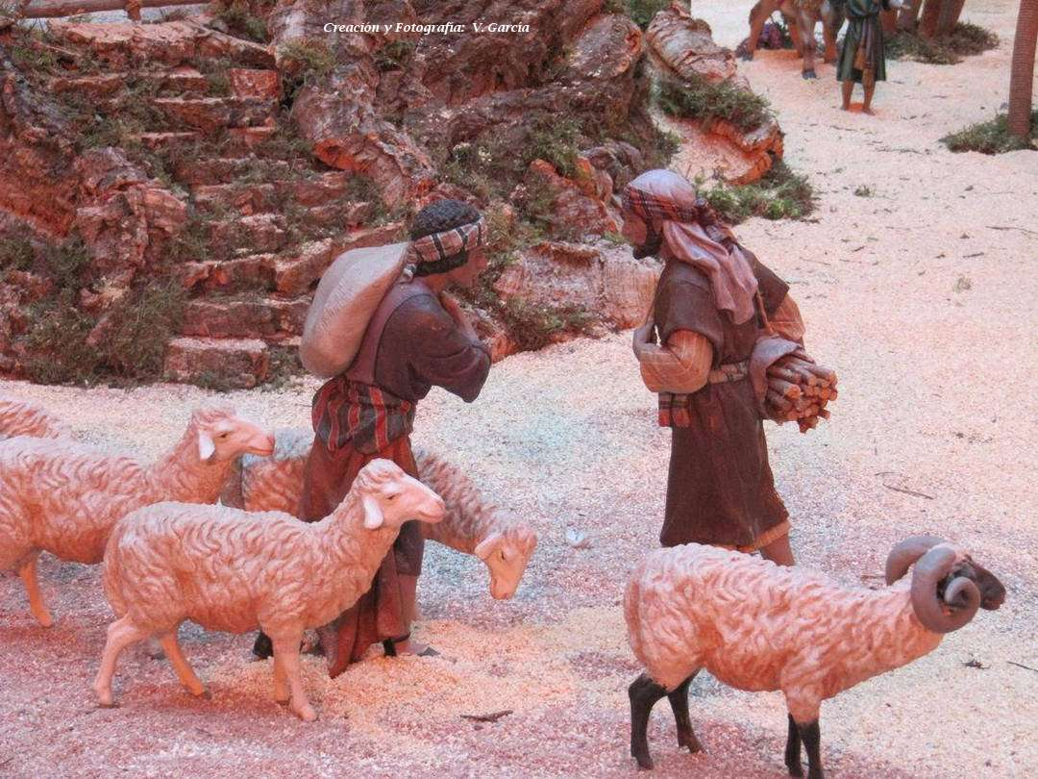
Las figuras, de nueva incorporación al fondo de la asociación (que cuenta con cerca de 8.000), han sido realizadas por el artista andaluz Javier Guilloto.

Slide 11
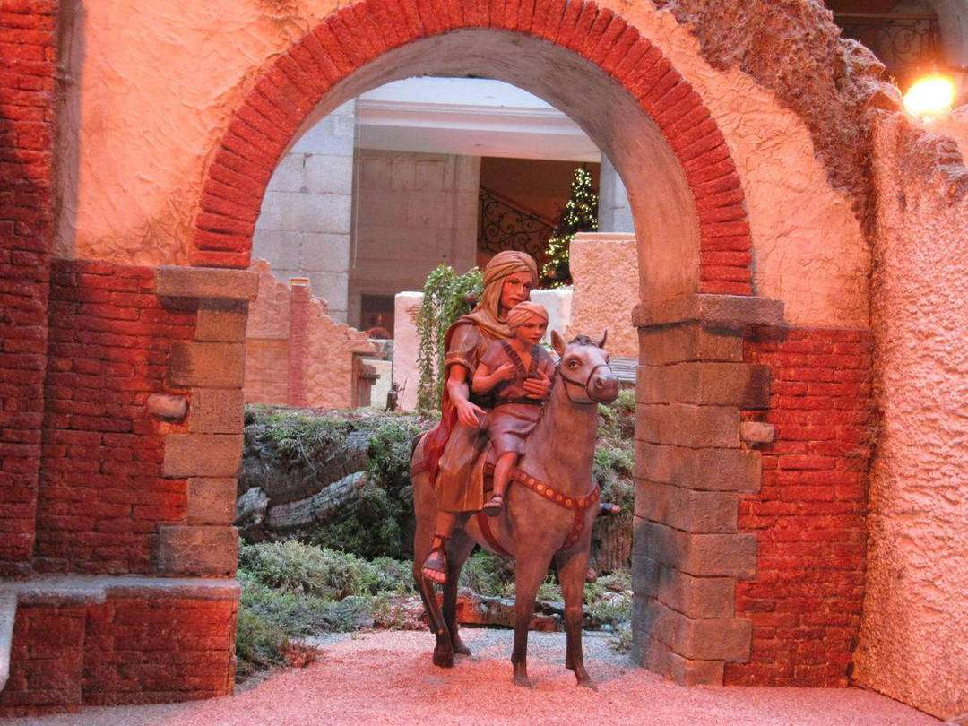
Junto a las construcciones, hay más de 900 kilos de corcho, combinado con musgo y arena, y cinco bombas de agua: tres para el río, una para la huerta de san Isidro y otra para una cascada que hay incorporada en el pueblo.

Slide 12
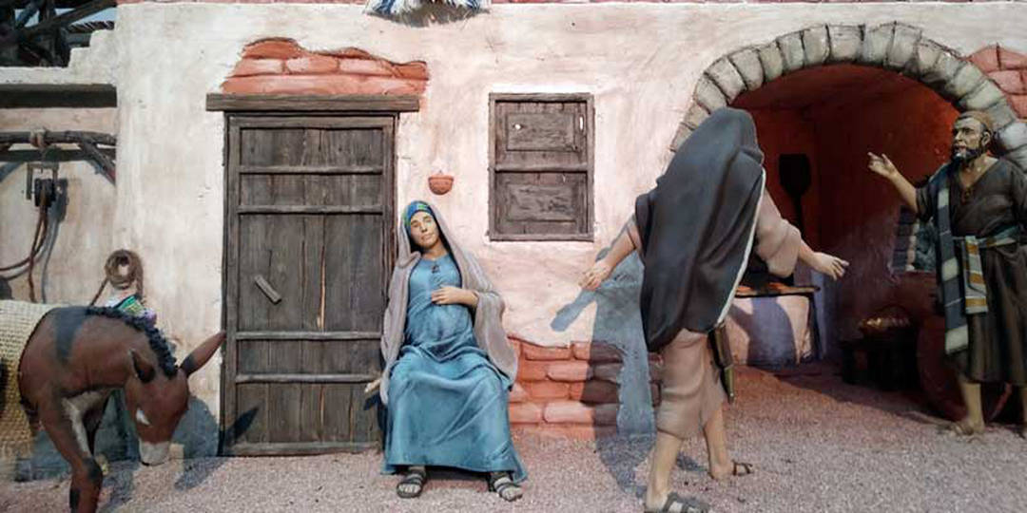
Destaca en esta última la imagen de María, en avanzado estado de gestación, descansando en un poyete mientras José, con urgencia, habla con el posadero.

Slide 13
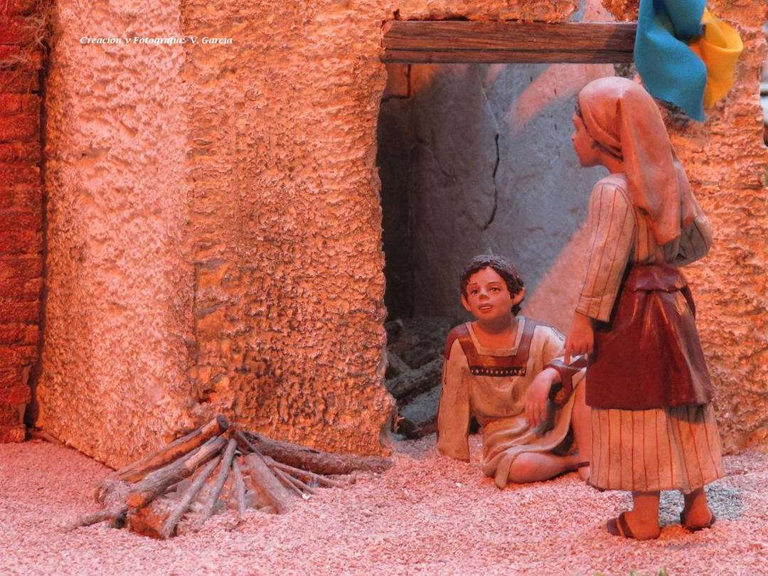
«Yo quería una Virgen que fuera realmente una embarazada a punto de dar a luz; es una mujer que ya no puede más», observa el belenista.

Slide 14
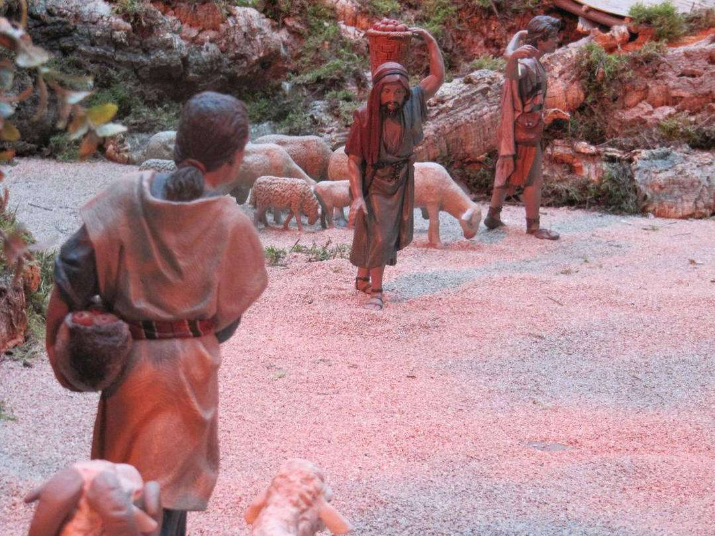
Completan así un total de 320 figuras, la inmensa mayoría de José Luis Mayo, distribuidas en 150 metros cuadrados, más 18 metros cuadrados del pueblo en alto, y otros 18 de la cueva.

Slide 15
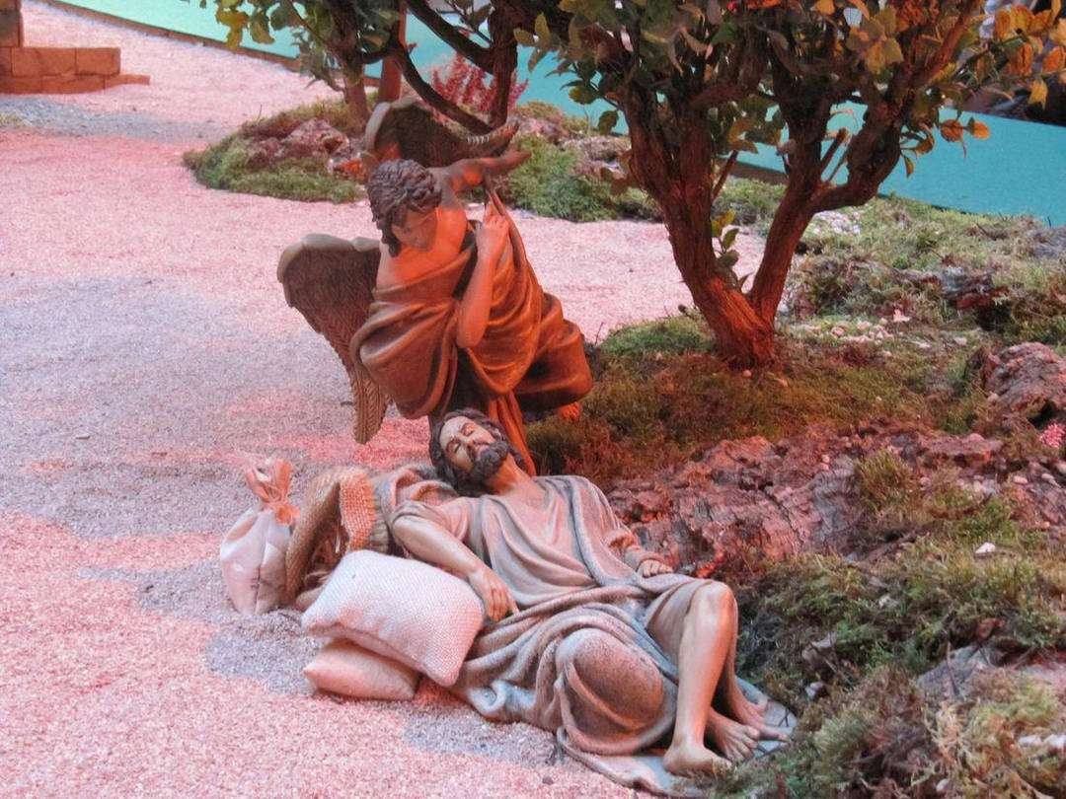
También él ha hecho las otras tres escenas con figuras de estreno: el sueño de José, la visita a santa Isabel y la búsqueda de posada.

Slide 16
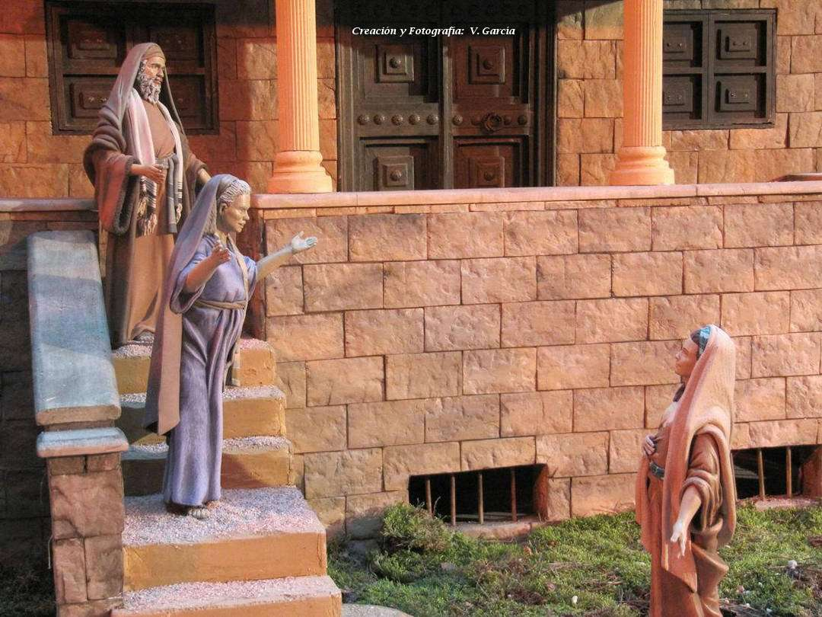
Esta última construcción es ejemplo claro de cómo los belenistas cuidan el detalle. Aunque no se vea, en él hay calles adoquinadas, tolditos en las azoteas, muros de piedra…

Slide 17
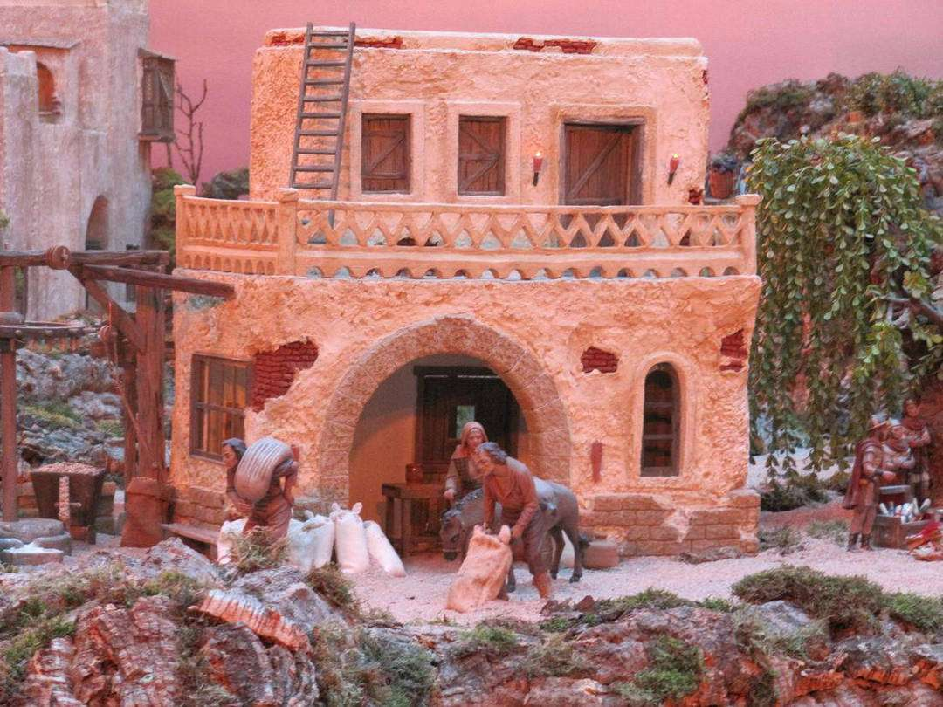
Además, estos elementos servirán el año que viene, para los montajes de otros belenes. La Asociación de Belenistas de Madrid monta en la región un buen número de nacimientos; este año, 25 en total.

Slide 18
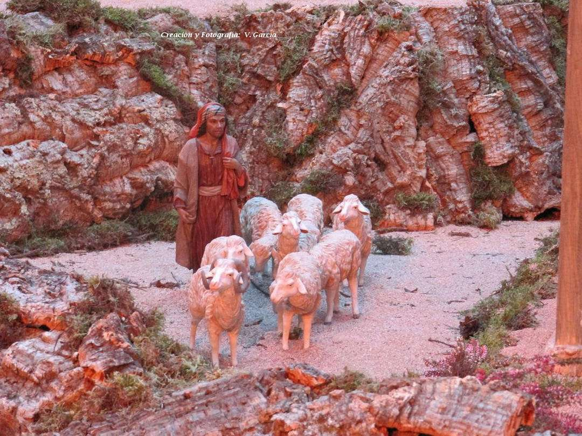
Unas 40 personas han participado en este belén, que comenzó a fraguarse a principios de febrero, se terminó a principios de noviembre y se ha montado en los últimos cinco días.

Slide 19
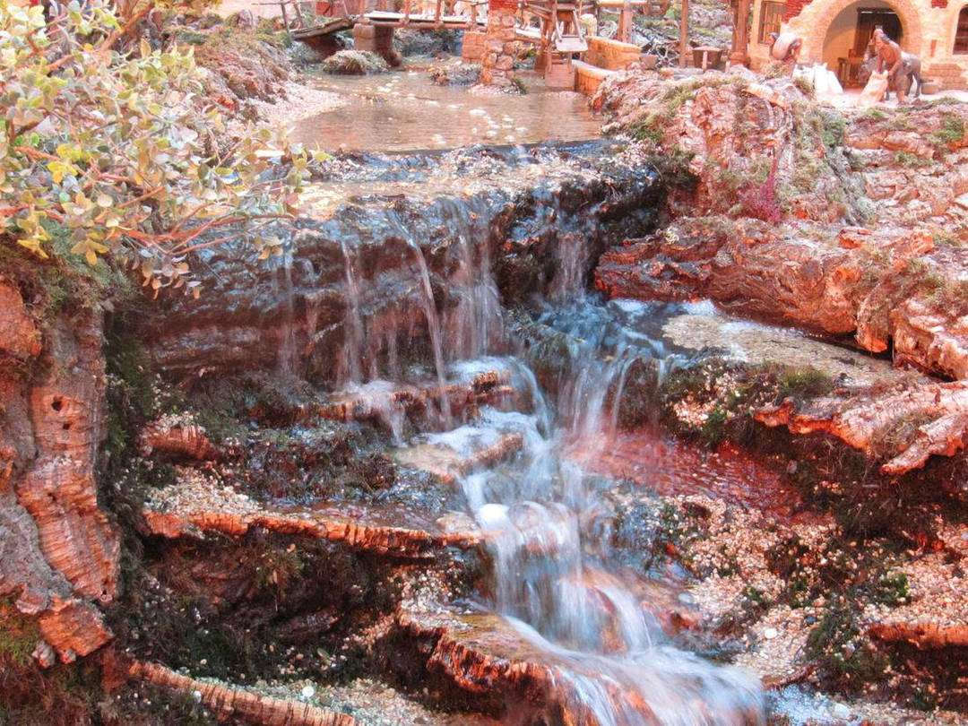
Sin embargo, a los belenistas no les importan las cifras, porque «lo que hay aquí es la ilusión» por el belenismo, más este año que acaba de ser declarado patrimonio cultural inmaterial.

Slide 20
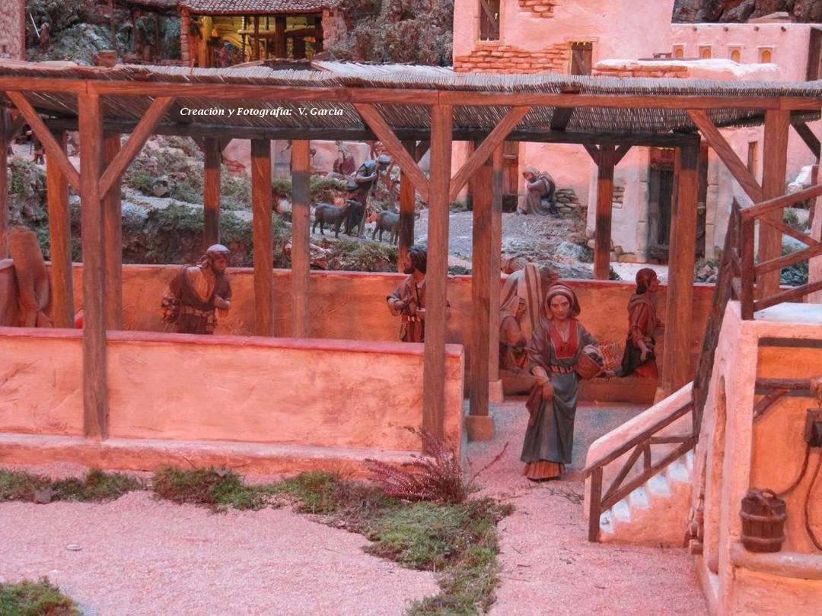
No hay en el belén el castillo de Herodes en la montaña. Y no es porque se les haya olvidado. En un año que reivindica el «trabajo sordo», en lo alto se ha situado el pueblo, donde se concentra «la gente humilde por encima del poder humano, marcado por la prepotencia y la soberbia».

Slide 21
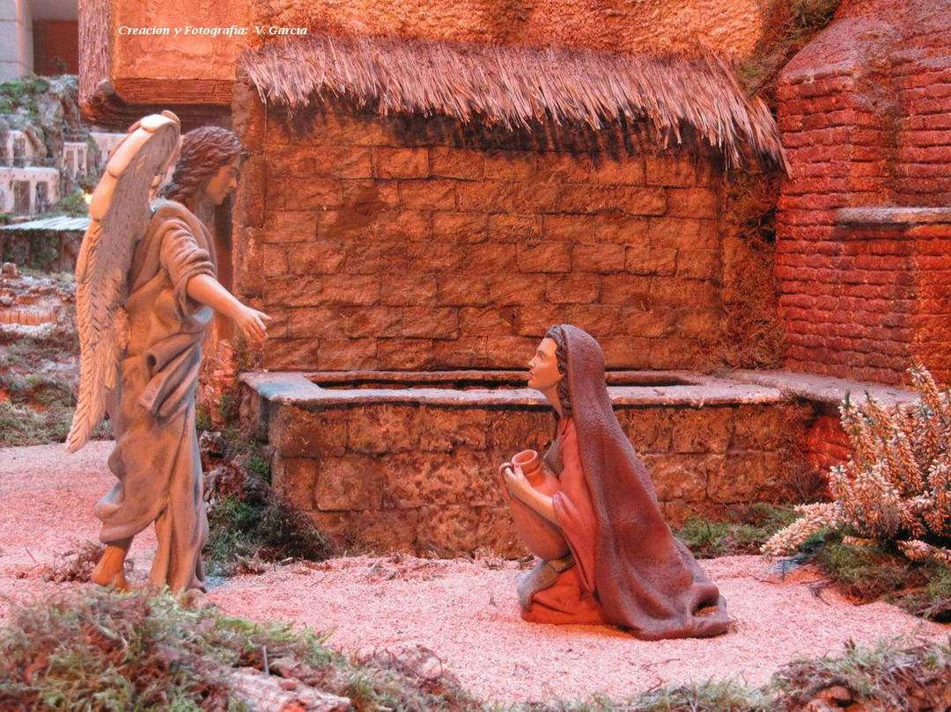
Y esto se aprecia también en la propia escena de la Anunciación: la Virgen recibe la vista del ángel con un cántaro de agua en la mano, junto a un pilón de agua.

Slide 22
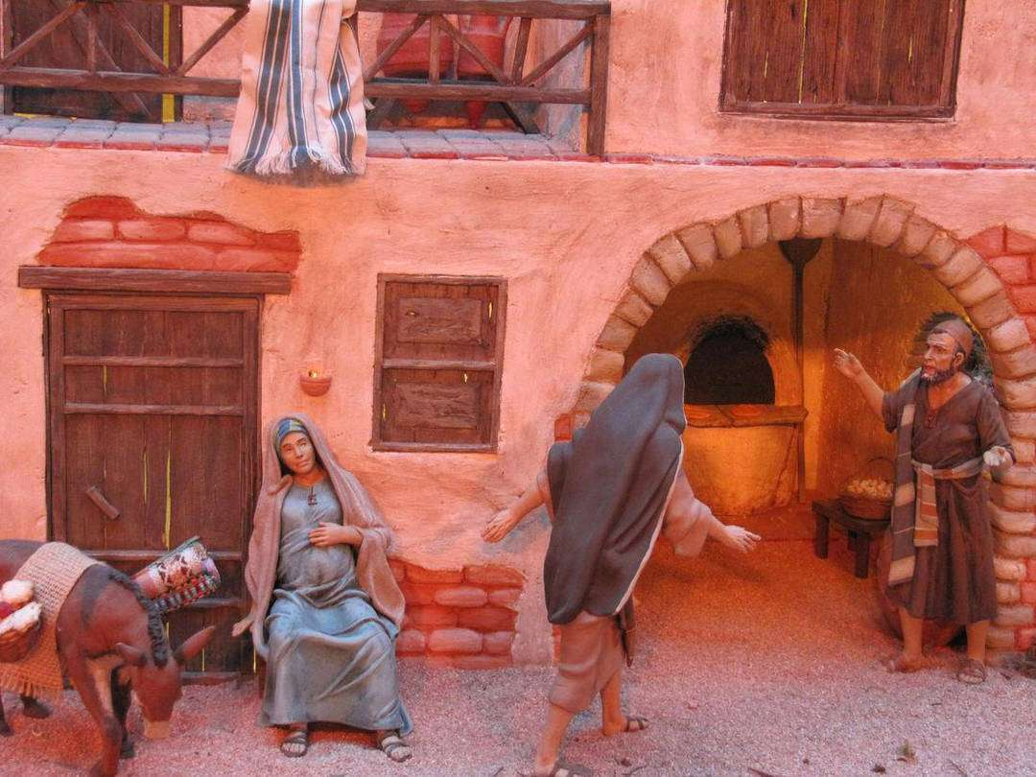
«Es una mujer en medio de sus tareas cotidianas», comenta el belenista, y coincide así con lo que el Papa Francisco ha recalcado este mismo martes, 29 de noviembre, que «Dios se esconde en las situaciones comunes de nuestra vida».

Slide 23
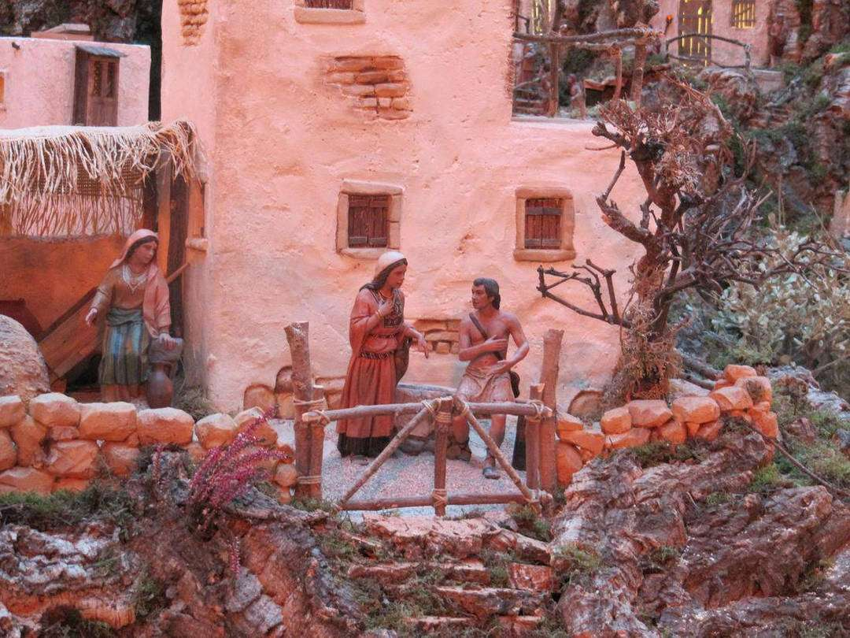
Esta construcción, junto al molino, es de nuevo un referente de esas gentes trabajadoras. También los son los tres molinos móviles que se han incorporado, ya de camino a la cueva, imitación de los molinos de trigo que hace 3.000 años existían en Persia (actual Irán).

Slide 24
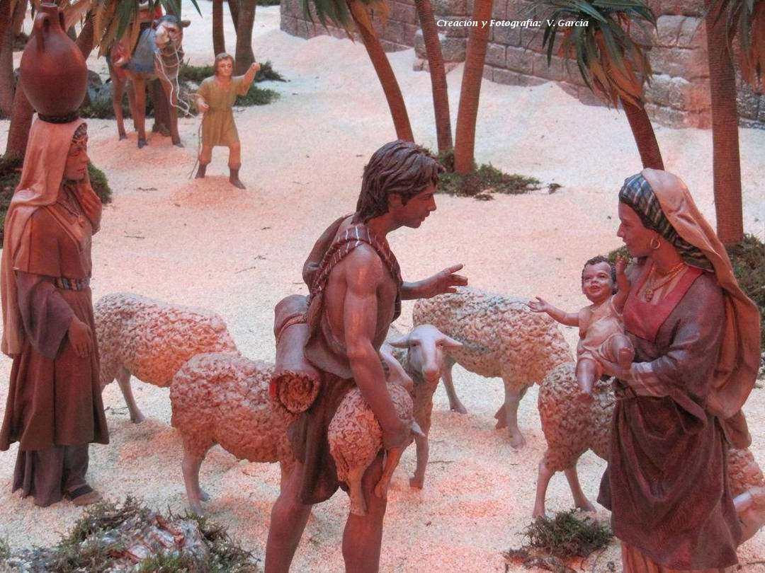
Precisamente este camino hacia la cueva supone el punto de inflexión en el recorrido. «Es un belén inmersivo», porque a partir de este momento el visitante «se convierte en figura del belén» para entrar debajo de la montaña.

Slide 25
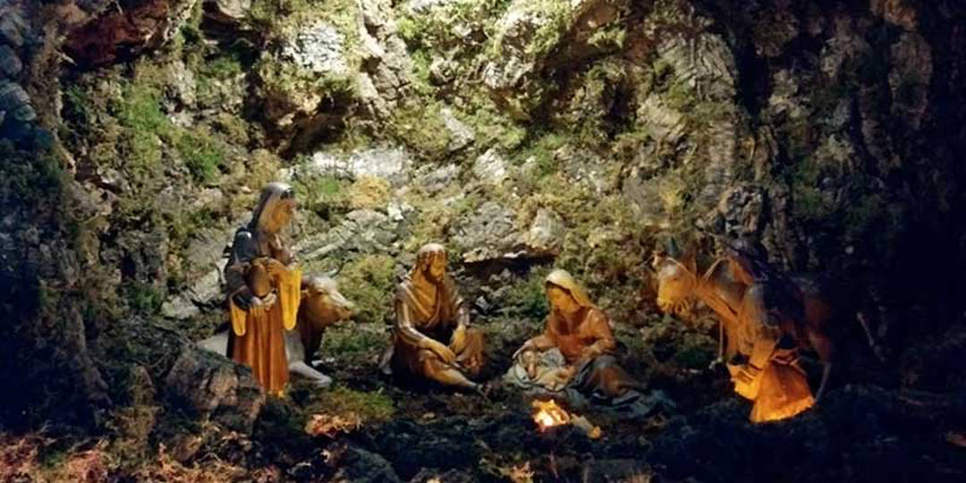
Y esa búsqueda que se había iniciado al principio del recorrido, esos interrogantes que se habían ido despertando, se resuelven en el Nacimiento, una escena que incorpora, como curiosidad, la figura de la partera.

Slide 26
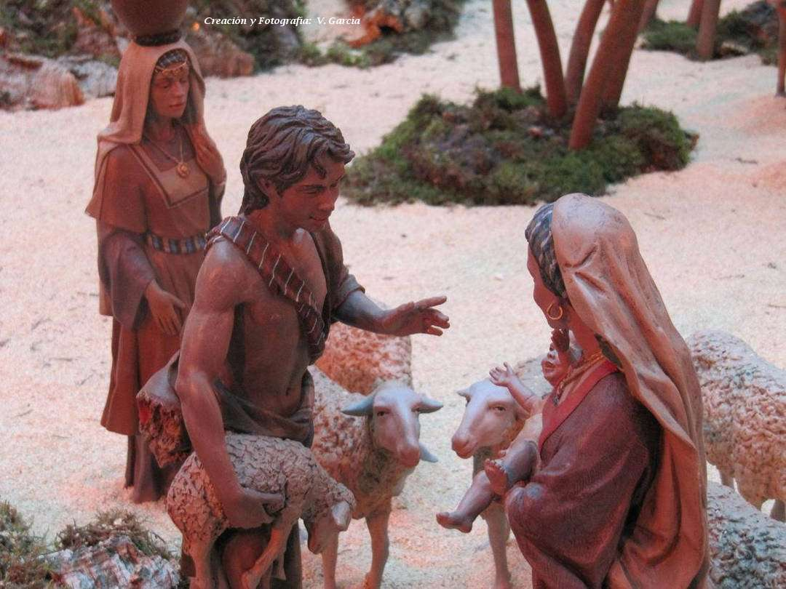
«En este belén nos gusta que se vaya a buscar, que no se reciba todo de forma evidente, sino que la gente se empiece a fijar y vea los detalles; que experimente la visita».

Slide 27
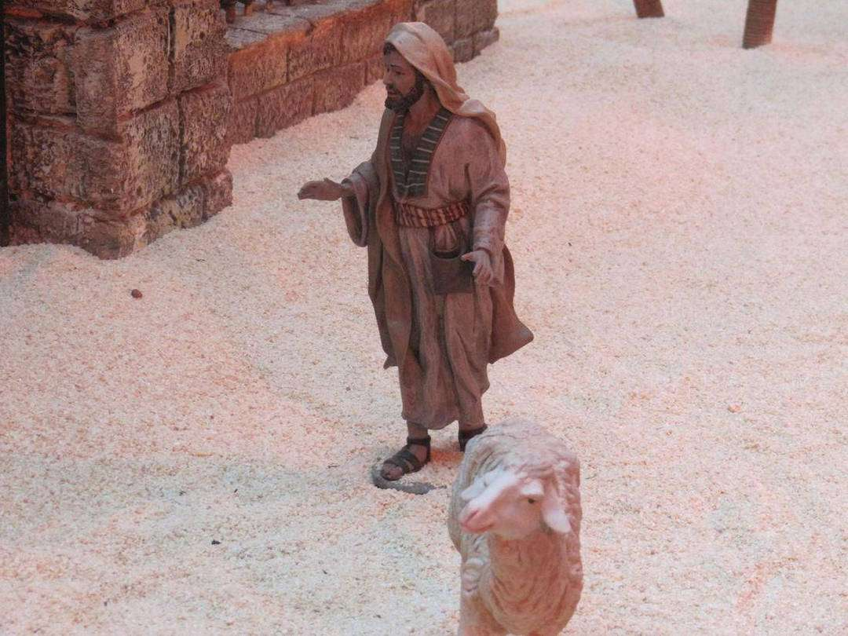
Y que lleva, como concluye el diseñador del belén, «a reflexionar, a no fiarse de las apariencias y a ser consciente de que lo importante en la vida está en lo oculto, siempre hay que buscarlo».

Slide 28
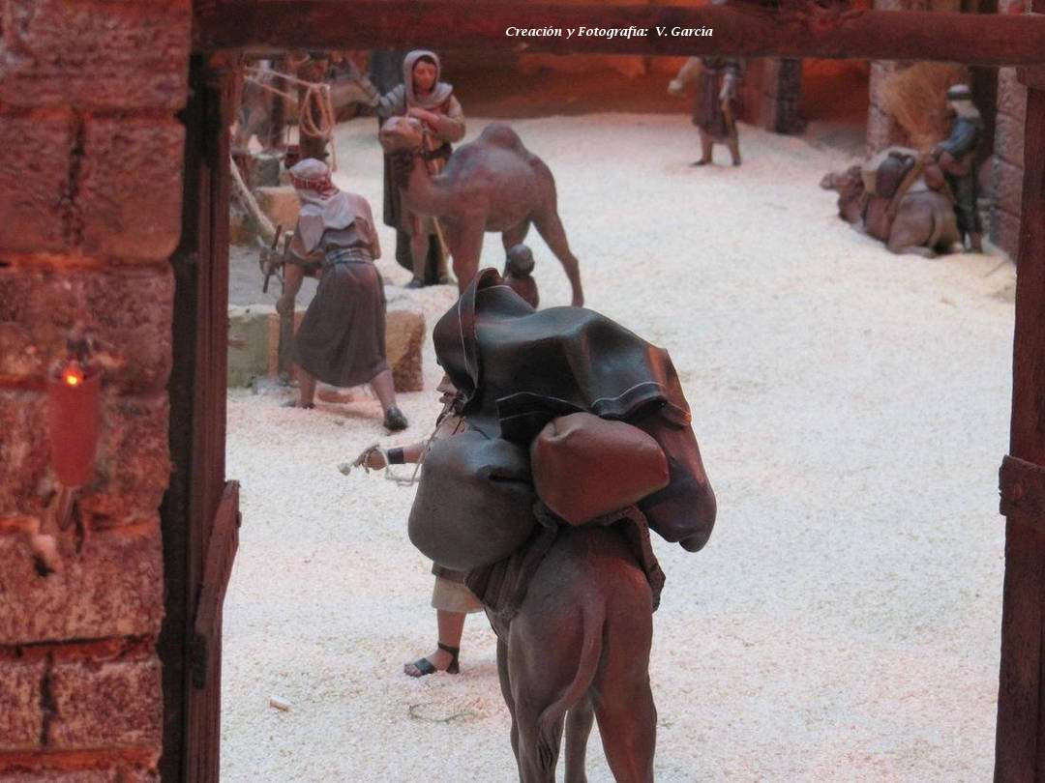
En este precioso Belén que tengo aquí detrás, y en los que se ponen en las casas, colegios, y parroquias, se encuentra este umbral de la esperanza que se nos invita a cruzar. La esperanza que, pase lo que pase no podemos perder, como tampoco la alegría.

Slide 29
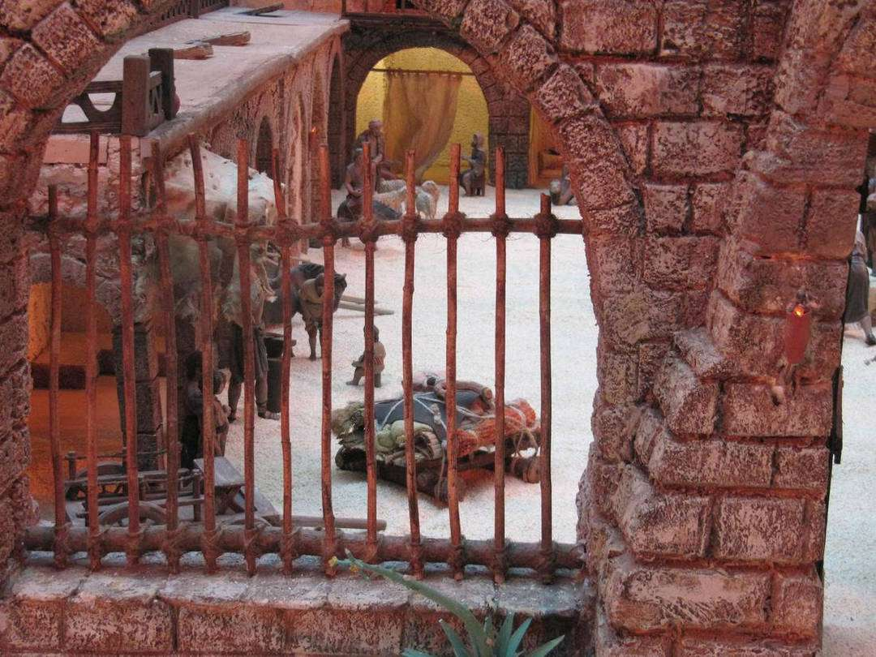
Este Belén, construido sobre una estructura de 155 metros cuadrados, presenta "novedades e interrogantes", según han desvelado desde la Asociación. "Cuando comenzamos el recorrido nos encontramos con un anacronismo:

Slide 30
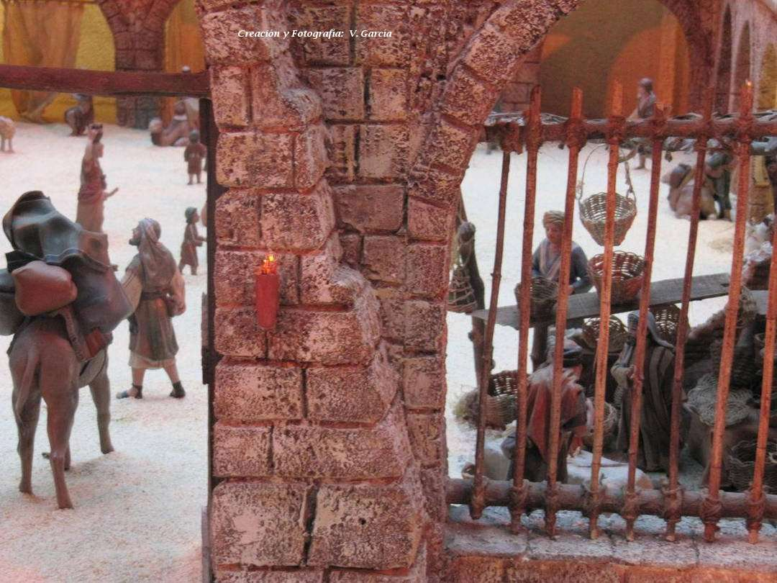
La presencia de San Isidro con uno de los milagros que se le atribuyen en conmemoración del 400 aniversario de su canonización y Año Jubilar concedido por la Santa Sede, al tiempo que ha incidido en que en esta y otras escenas se recuerda a las personas que trabajan la tierra.

Slide 31
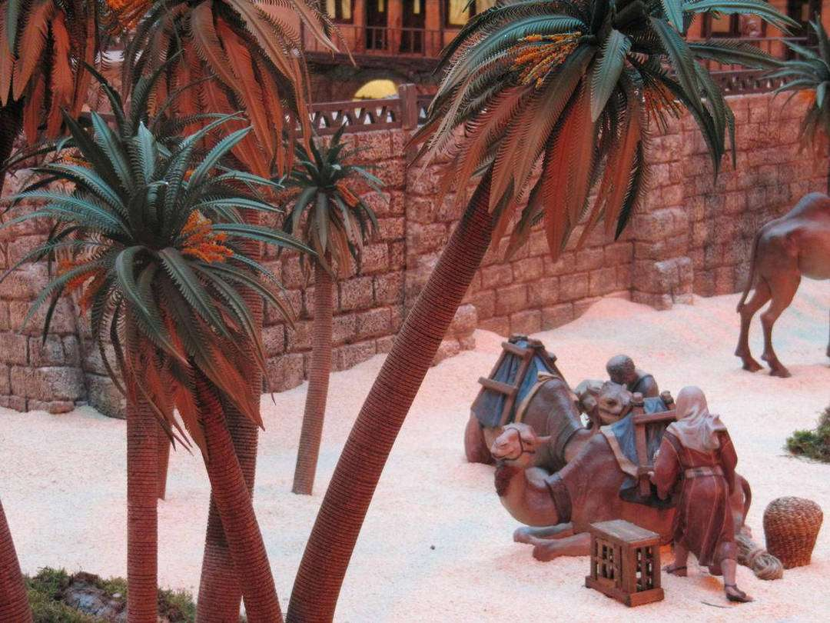
Mientras continuamos el recorrido se suceden las escenas bíblicas típicas de un Belén. Lo sorprendente es que aún acabando no se ve ni a todos los Reyes Magos, ni a la Anunciación de los Pastores, ni la escena principal (La Natividad).

Slide 32
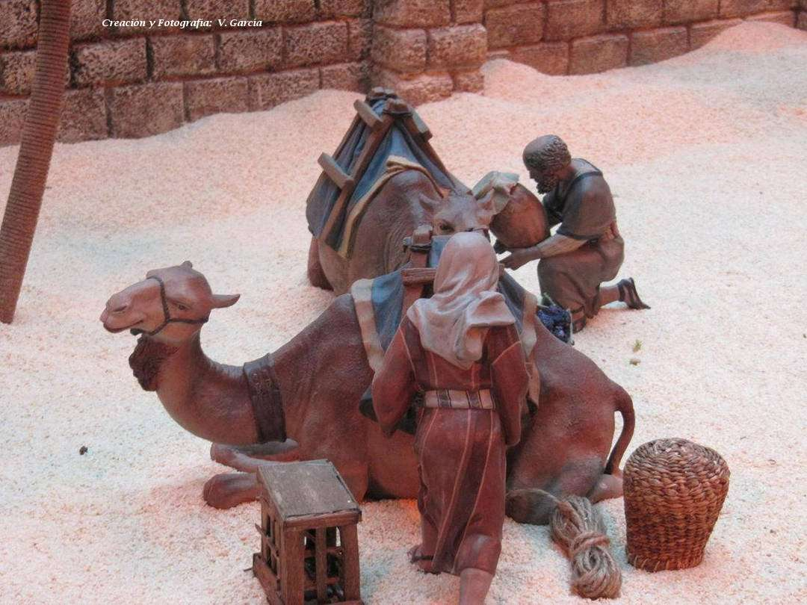
La búsqueda de estas escenas nos convertirá en parte de este Belén, adentrándonos en el mismo al encuentro del recién nacido.

Slide 33
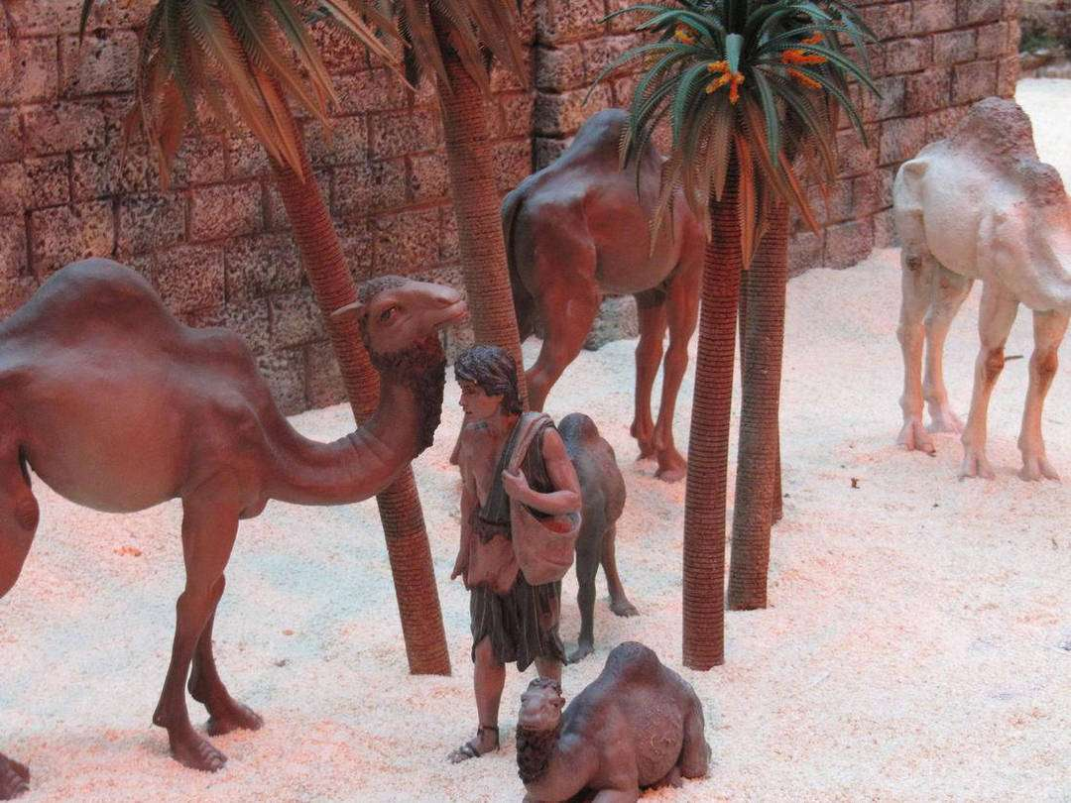
Es un Belén de corcho y musgo tipo hebreo con figuras madrileñas, catalanas, murcianas y andaluzas "completando con escenas costumbristas de época" y con el agua siempre presente "en múltiples manifestaciones como fuente de vida, esperanza y futuro".

Slide 34
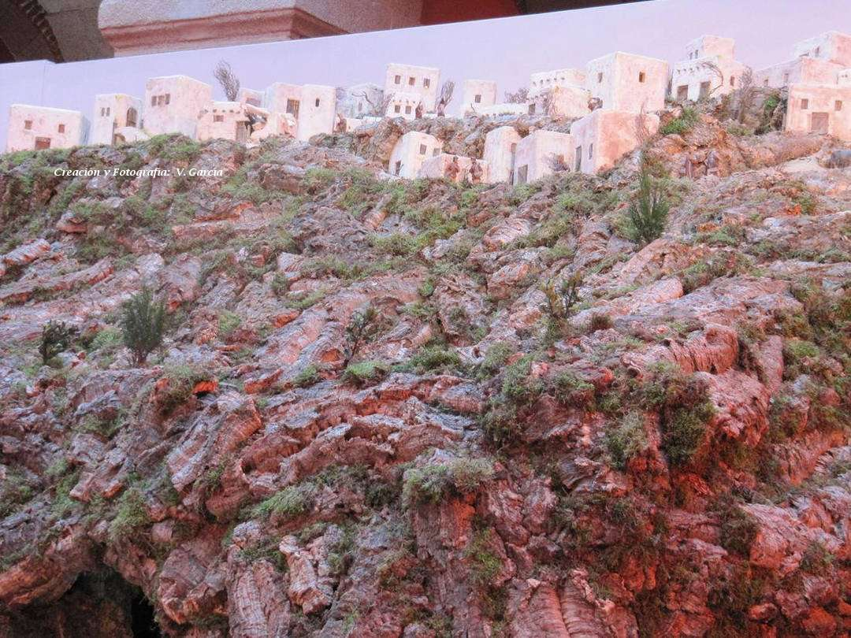
Este es el Belén de Madrid, el que nadie se quiere perder. Esperamos que este Belén alegre el corazón de las decenas de miles de personas que desde Madrid y otros muchos puntos de España vienen a visitarlo.

Slide 35
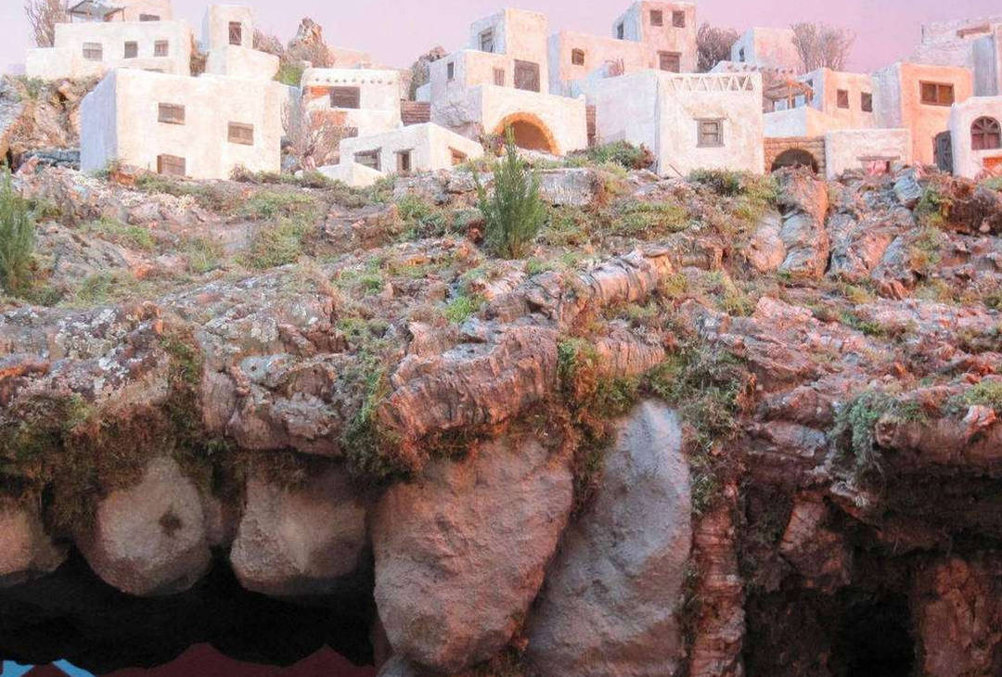
En total, 40 voluntarios de la Asociación Belenistas de Madrid han trabajado a lo largo de nueve meses en este proyecto. El belenismo es una actividad que ha sido declarada por el Ministerio de Cultura y Deporte manifestación representativa del Patrimonio Cultural Inmaterial.

Slide 36
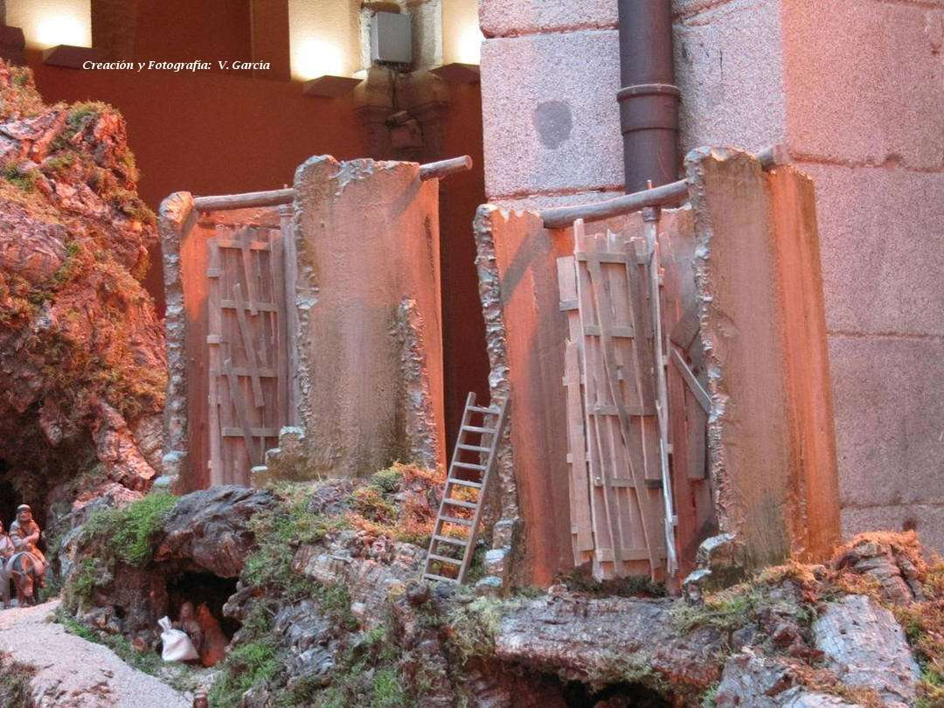
En total el Belén consta de 310 figuras de reconocidos artistas como Mayo, Olot y Castells e incluye edificaciones semiderruidas que recuerdan "la trágica guerra de Ucrania y otros conflictos sangrientos".

Slide 37
Esta instalación forma parte de un conjunto de propuestas que bajo el título “Navidad en Sol” comprende también un elenco de conciertos de diferentes corales que tendrán lugar igualmente en el patio interior.

Slide 38
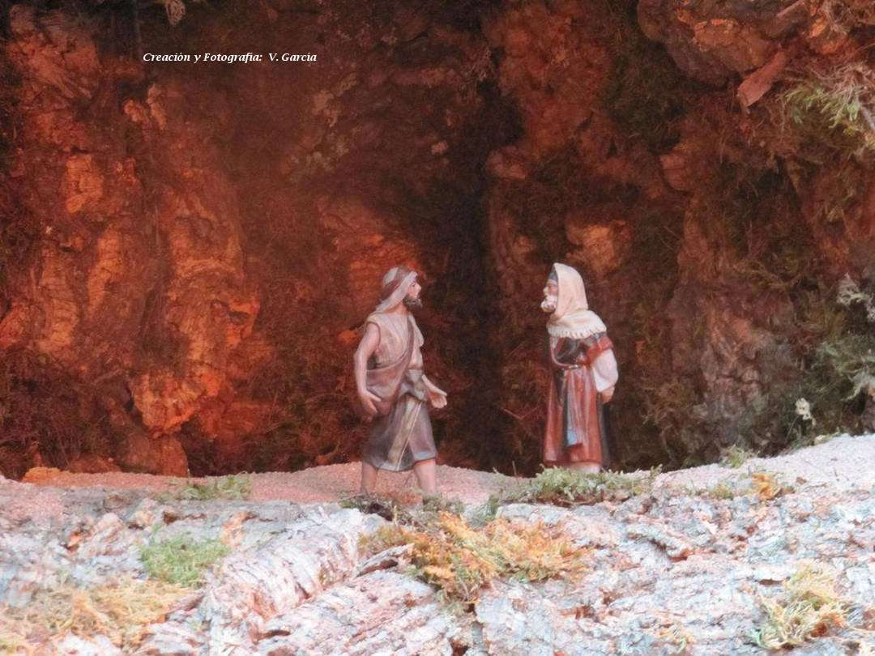
El belenismo es una actividad declarada por el Ministerio de Cultura y Deporte, manifestación representativa del Patrimonio Cultural Inmaterial.

Slide 39
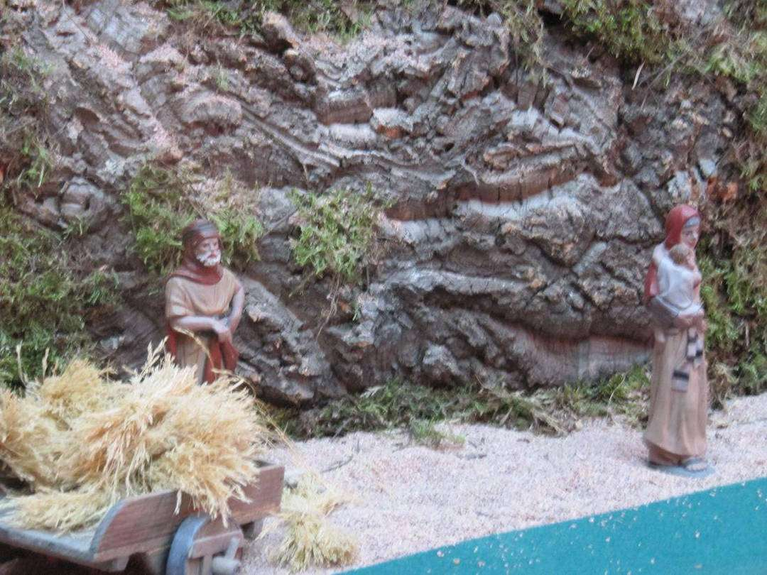
Está construido con materiales como escayola, madera, porexpan y corcho, a los que también se han sumado arena, plantas y agua. Se han incorporado molinos de hace 3 mil años de antigüedad, los cuales siguen funcionando en Irán.

Slide 40
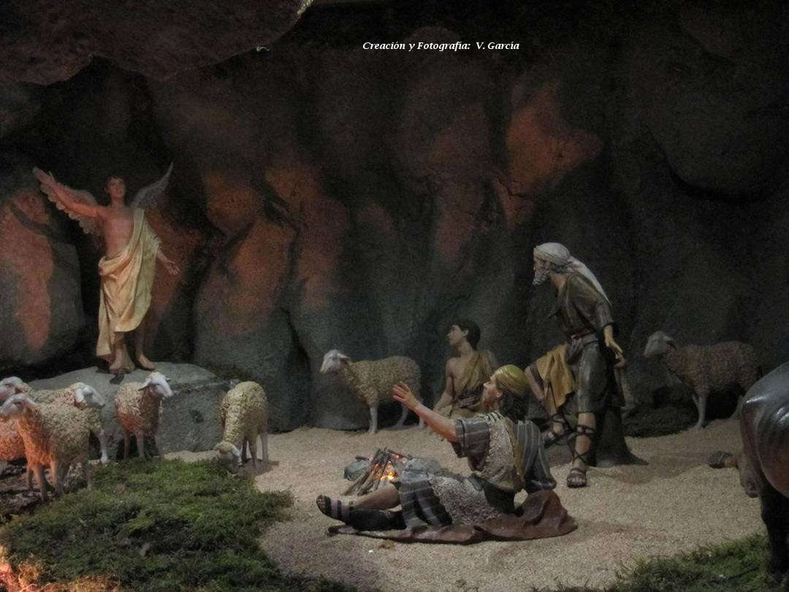
Destacan las escenas de la Anunciación a María, el Sueño de San José, la Anunciación a los Pastores, la Adoración de los Reyes y la Natividad.

Slide 41
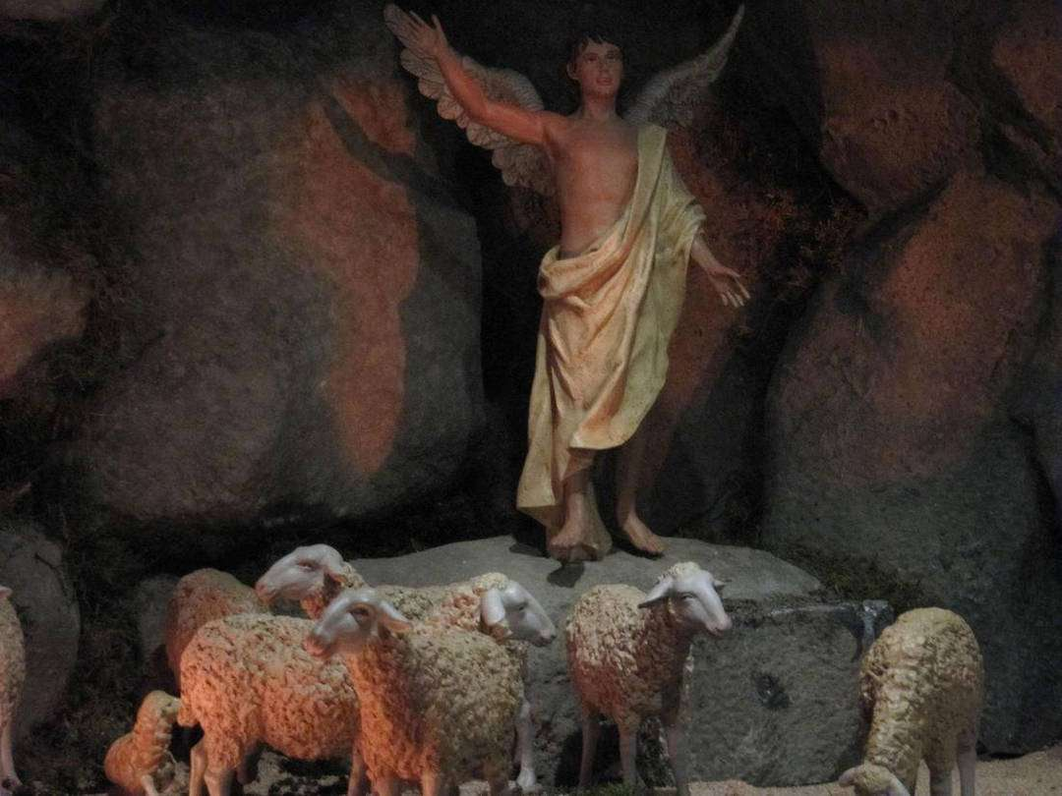
Para poder ver la tan esperada escena que todos buscamos al visitar un Belén, debemos adentrarnos en él. Este recorrido inmersivo recuerda la importancia de la calma, la cual debemos mantener para apreciar la esencia de la Natividad del Niño Jesús.

Slide 42
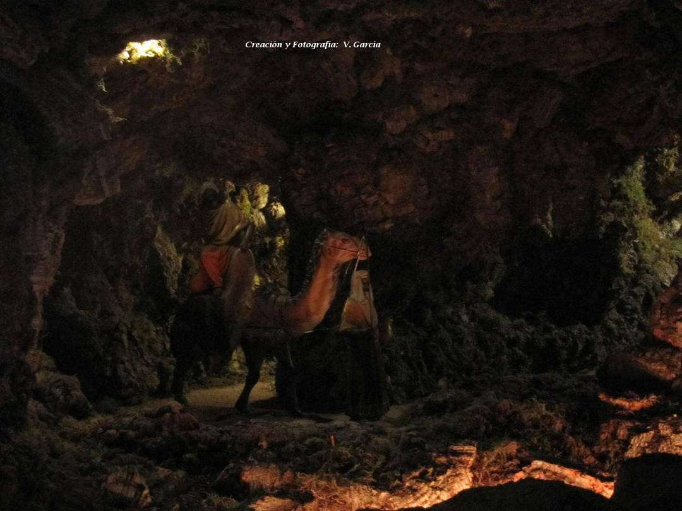
Esta obra de arte lleva varios meses de preparación, Fernando de Miguel, vicepresidente primero de la Asociación de Belenistas de Madrid, nos explica que desde el 2 de febrero empiezan los preparativos para tener todo a punto en diciembre.

Slide 43
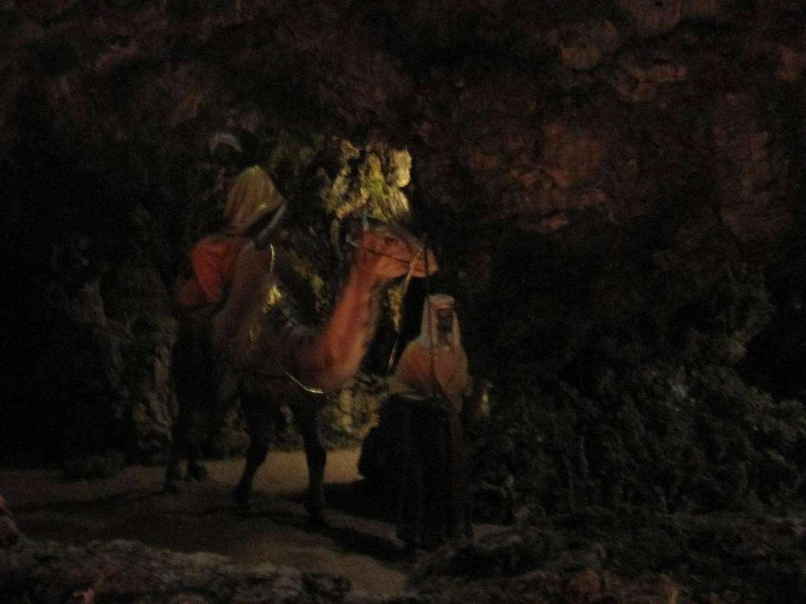
Las figuras tienen un tamaño considerable, aunque la Asociación de Belenistas juega mucho con las dimensiones, para dotar de mayor o menor protagonismo a los personajes. Además, guardan un detalle muy pulcro. Este año el Belén de Sol cumple 22 años en este enclave.

Slide 44
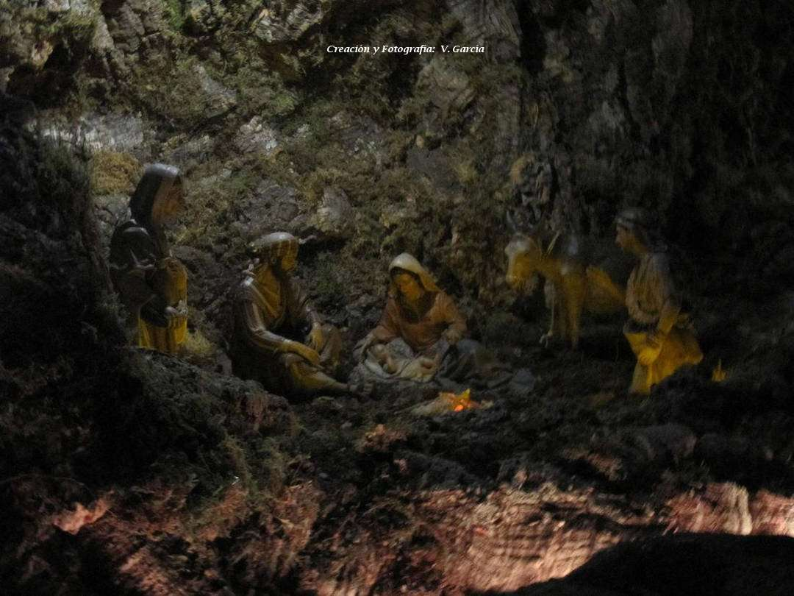
Otra representación que no puede fallar es la 'Anunciación a los Pastores' de José Luis Mayo. En ella se puede ver como el ángel en lo alto de una cueva da la noticia de la Buena Nueva, tal y como indica la Biblia.

Slide 45
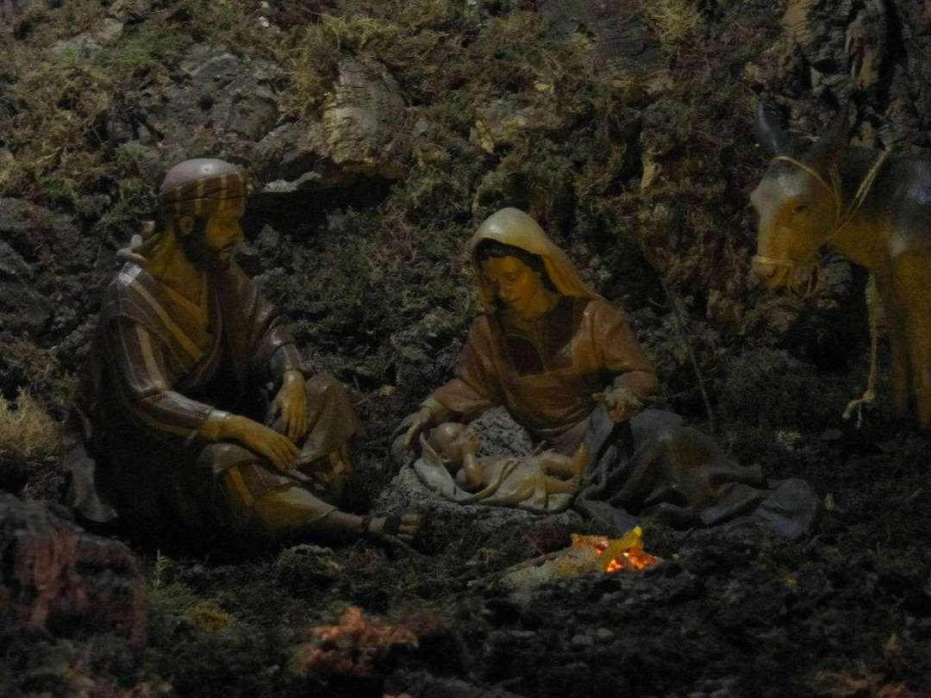
Entre todas estas imágenes, se puede encontrar con una novedad, la escena de 'Pidiendo Posada', tallada en madera por un artista italiano y confeccionada con telas de calidad.

Slide 46
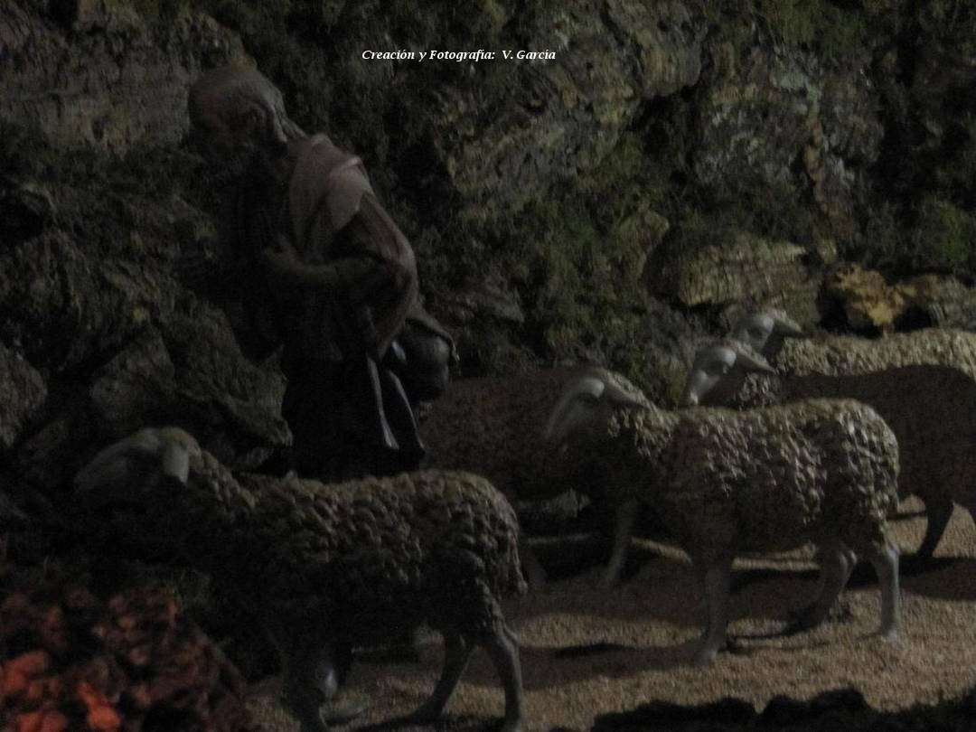
Y ya casi encarando el final del Belén, se encuentra la Natividad del artista José Luis Mayo. Las figuras se encuentran a la entrada de una gran gruta que «ha costado mucho montar».

Slide 47
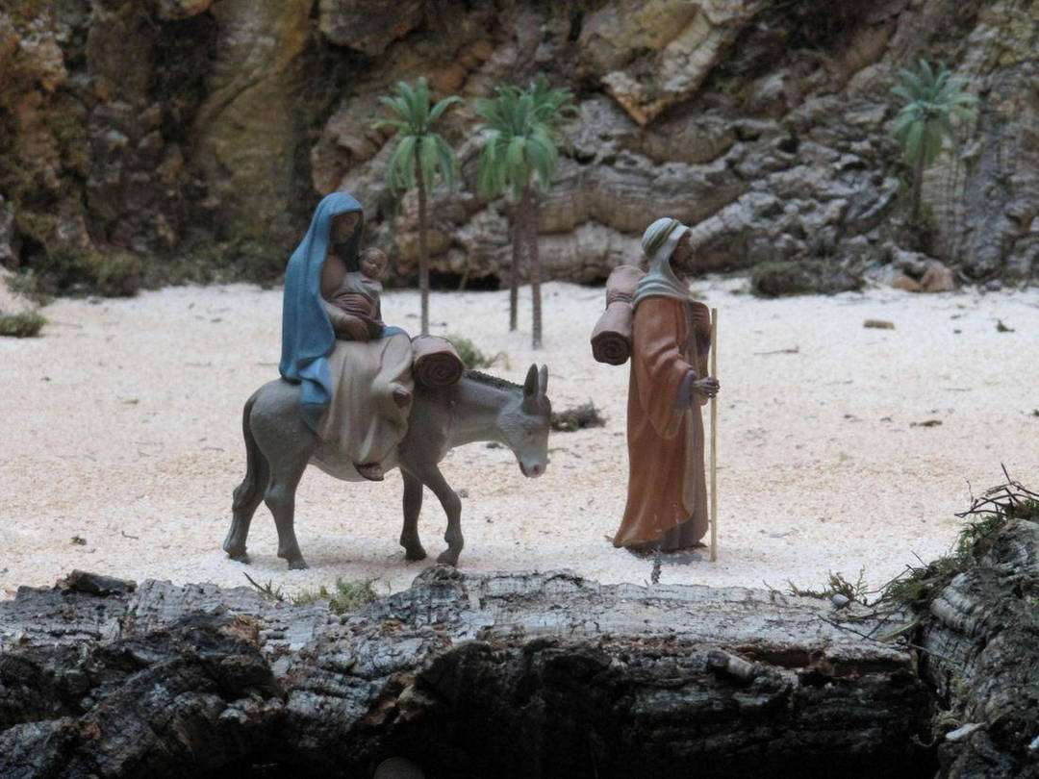
En la recta final se encuentra la 'Cabalgata de los Reyes Magos', y otra de las escenas del Belén de la Comunidad es la 'Huida a Egipto' con una vista al horizonte desértico y a la lejanía.

Slide 48
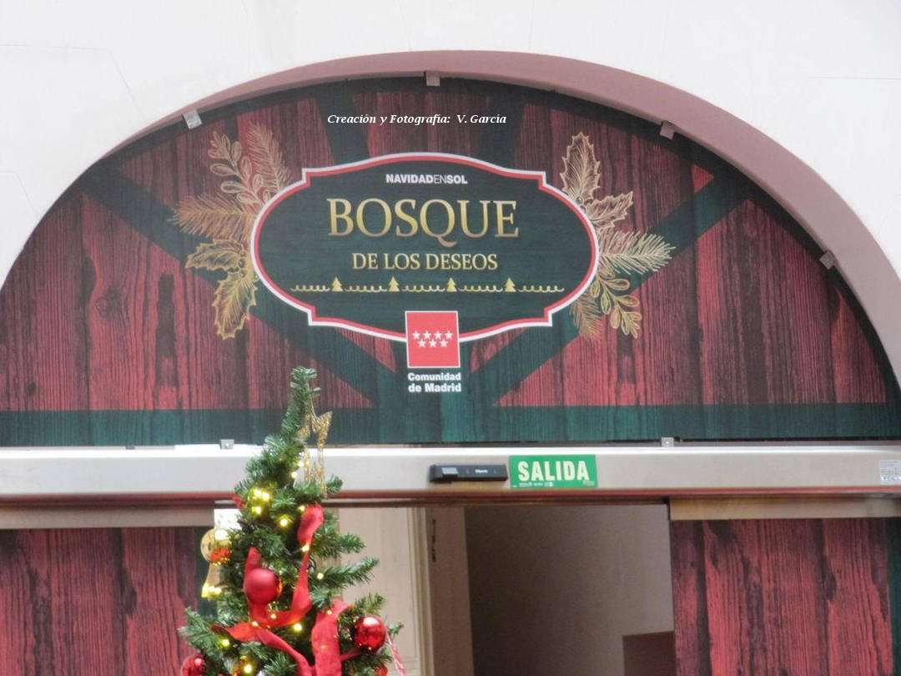
El Bosque de los Deseos. Ubicado en la Real Casa de Postas. Este Bosque de los Deseos consta de una docena de abetos artificiales decorados que recogerán las aspiraciones y mensajes para Año Nuevo de grandes y pequeños, que podrán ser escritas y colgadas de estos árboles.

Slide 49
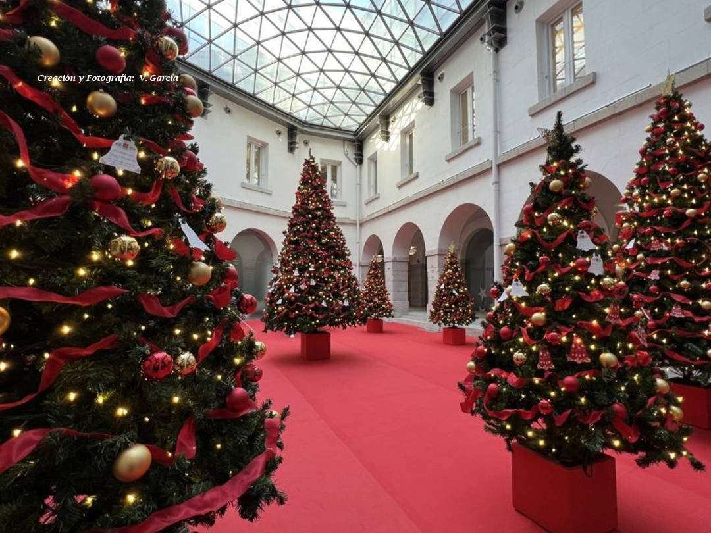
Es uno de los lugares más mágicos de la región durante estas fechas. Y se encuentra en pleno centro. Como viene siendo tradición, la Puerta del Sol acoge el 'Bosque de los Deseos', donde los madrileños pueden acudir a depositar sus peticiones para el nuevo año hasta el 8 de enero.

Slide 50
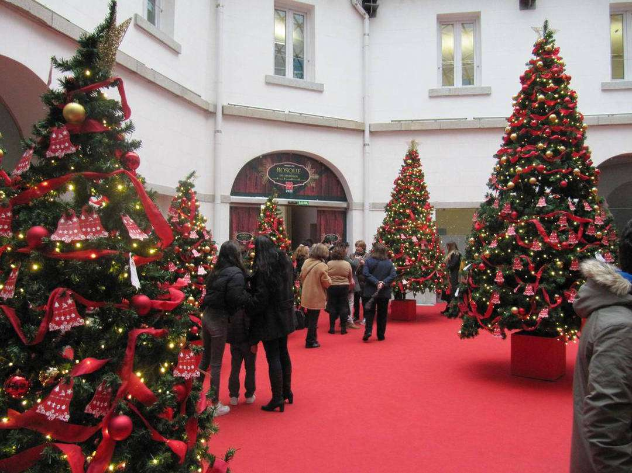
Un año más vuelve este bosque de abetos artificiales en el que podrás escribir tu deseo y colgarlo para que se cumpla este próximo año. Es un plan gratuito de la Comunidad de Madrid.

Slide 51
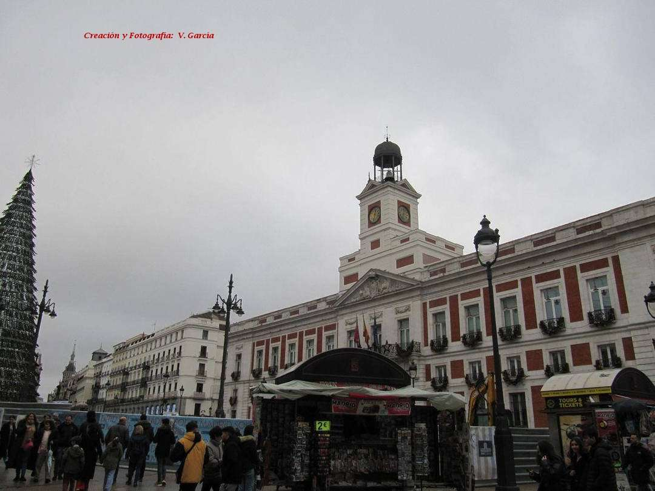
Terminamos nuestra visita al belén de la Real Casa de Correos, y de la Real
Casa de Postas donde dejamos escritas nuestras peticiones, y colgamos en
uno de los abetos del Bosque de los Deseos, y aprovechando la buena
temperatura nos dimos un paseo por la Puerta del Sol.

Slide 52
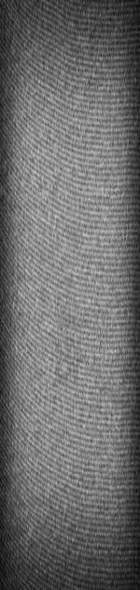

El árbol de Navidad de la Puerta del Sol este año tiene 35 metros de altura y es un abeto luminoso que simula un abeto natural e incluye la tradicional estrella en su punta. Cuenta con 14 metros de diámetro y un total de 240 mil puntos de luz led.

Slide 53

Desde la plaza de la Puerta del Sol, nos metimos por la Calle del Arenal para ver
si podíamos coger sitio donde otros años nos ha sido imposible, pues siempre
que hemos ido nos a pasado lo mismo, y es que en esta época del año vengas el
día que vengas, siempre está igual, a tope de gente.

Slide 54

Continuamos caminando por la Calle del Arenal hasta llegar a esta calle de la
derecha para ir directamente a lo que queríamos ver. Tuvimos mucha suerte ya
que la noche anterior había estado lloviendo, pero ahora hacía una temperatura
estupenda para pasear y decidimos aprovecharlo.

Slide 55

Por fin llegamos al sitio que estábamos buscando, Cortylandia. Pero como ocurre
siempre que venimos, la función había terminado hacía 10 minutos y para ver la
siguiente, debíamos esperar casi una ora entre apretujones, pisotones y empujones,
y decidimos marcharnos a casa pues se acercaba la hora del comercio y el bebercio.

Slide 56
Música Enlazada:
Títulos:
- A la Nanita Nana
- Arre Burro Arre
- Campana sobre campana
- El Burrito Sabanero
- Hacia Belén va una burra Rin Rin
( Coro Luz de las Naciones )

Slide 57







¿Te ha gustado?
Puedes ver más entrando
Aquí
Además puedes recibir powerpoints en tu correo electrónico suscribiéndote aquí:

